Slide 1

קבלת החלטות
יפעת ברוש ומאור בלילטי.

Slide 2

פרק א’:
מערכת 1
מול מערכת 2
Notes:
רשימת אירועים לתרגול בכיתה:
רכישות בקופה (Impulse Buying)
מערכת 1 בפעולה: אתם עומדים בתור לקופה ורואים חטיף שוקולד או מסטיק. המוח מזהה גירוי רגע הני (צבעים בולטים, רעב קל) ומחליט בשבריר שנייה: "אני רוצה את זה". אין כאן חישוב של עלות מול תועלת תזונתית.
מערכת 2 בפעולה: אתם עוצרים רגע ושואלים: "האם זה בתוכנית התזונה שלי?" או "כבר יש לי חבילת מסטיקים בתיק". כאן נדרש מאמץ מנטלי כדי לעצור את הדחף האוטומטי.
2. אסטרטגיית תמחור (הטיית העיגון)
מערכת 1 בפעולה: אתם רואים מוצר שמחירו המקורי היה 500 ש"ח ועכשיו הוא ב-299 ש"ח. מערכת 1 קופצת למסקנה: "זה מבצע מעולה!" היא מתמקדת בפער (הנחה) ולא בערך הריאלי של המוצר.
מערכת 2 בפעולה: אתם בודקים האם המוצר נמכר במקום אחר ב-250 ש"ח ללא "מבצע", או בוחנים האם אתם באמת זקוקים למוצר הזה כרגע, ללא קשר לגובה ההנחה.
3. אפקט ה-Scarcity (מלאי מוגבל)
מערכת 1 בפעולה: אתר הזמנות מלונות מציג הודעה באדום: "נשאר חדר אחד אחרון בתאריכים האלו!". מערכת 1 נכנסת למצב של "הילחם או ברח" (FOMO) ומאיצה בכם להזמין מיד כדי לא לאבד את ההזדמנות.
מערכת 2 בפעולה: אתם עוצרים לבדוק אם מדובר בטקטיקה שיווקית נפוצה, בודקים מלונות דומים באזור ומוודאים שהמחיר אכן הוגן ולא מנופח בגלל הלחץ.
4. השקעות ובורסה (ברמת הצרכן הפרטי)
מערכת 1 בפעולה: המניה של חברה מוכרת צונחת בחדות בגלל כותרת שלילית בחדשות. התגובה האוטומטית היא פחד, והדחף המיידי הוא למכור הכל כדי "להציל מה שנשאר".
מערכת 2 בפעולה: ניתוח פונדמנטלי של דוחות החברה, הבנת מודל ההכנסות והחלטה האם הירידה היא רעש חולף או שינוי מהותי בערך החברה. זהו תהליך שנוגד את האינסטינקט ההישרדותי.

Slide 3
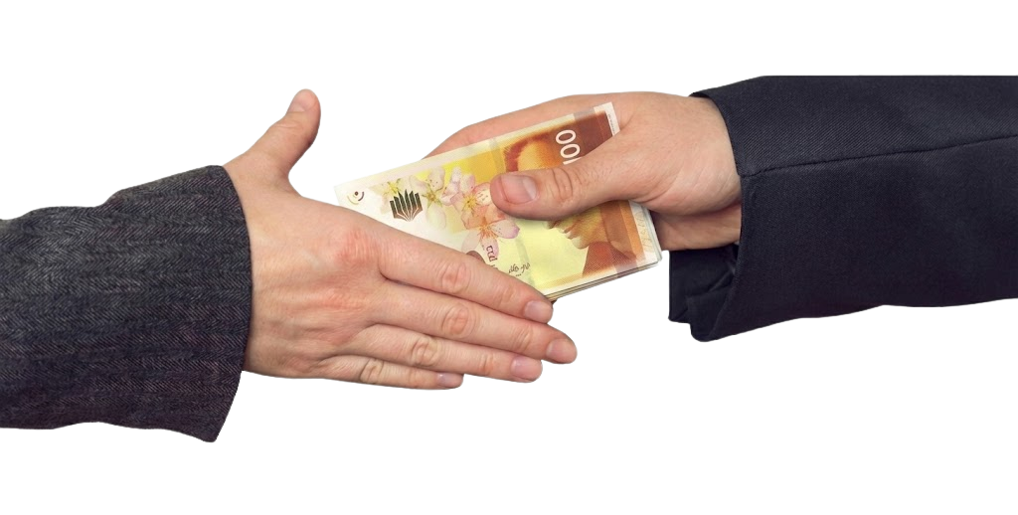
משחק האולטימטום: רגש מול רציונליות
Notes:
מטרת המשחק:
להראות שתפיסת ה"צדק" וה"הגינות" שלנו משפיעה על החלטות כספיות, לפעמים בניגוד להיגיון המתמטי היבש.
שני תלמידים:
המציע (Proposer): מי שמחליט איך לחלק את הכסף.
המגיב (Responder): מי שמחליט אם לקבל או לדחות את ההצעה.
💰 הציוד
"שטר" של 100 ש"ח (דמה).
📋 מהלך המשחק
ההצעה: המציע מקבל 100 ש"ח. עליו להציע למגיב סכום כלשהו מתוך ה-100 (למשל: "אני לוקח 70 ונותן לך 30").
הערה: החלוקה חייבת להסתכם ב-100. המציע לא יכול להציע 0 (חייב להציע לפחות שקל אחד).
ההחלטה: המגיב שומע את ההצעה וצריך לבחור אחת משתי אפשרויות:
"כן" (קבלת ההצעה): הכסף מתחלק בדיוק כפי שהוצע. המציע שומר את חלקו והמגיב מקבל את שלו.
"לא" (דחיית ההצעה): אף אחד לא מקבל כלום. ה-100 ש"ח חוזרים ל"בנק".
חוק הברזל: אין משא ומתן. יש רק הצעה אחת ותשובה אחת.
דיון לאחר המשחק (החלק הכי חשוב!):
למגיבים שדחו (אמרו "לא"): למה דחיתם? הרי 10 ש"ח זה יותר מ-0! מבחינה רציונלית עדיף לקבל כל סכום.
התשובה הצפויה: "זה לא היה פייר", "הוא העליב אותי בהצעה נמוכה". זוהי מערכת 1 (רגש) בפעולה.
למציעים: לפי מה קבעתם את הסכום? האם ניסיתם להיות הוגנים או שפחדתם שהצד השני יתעצבן ויכשיל את העסקה?

Slide 4
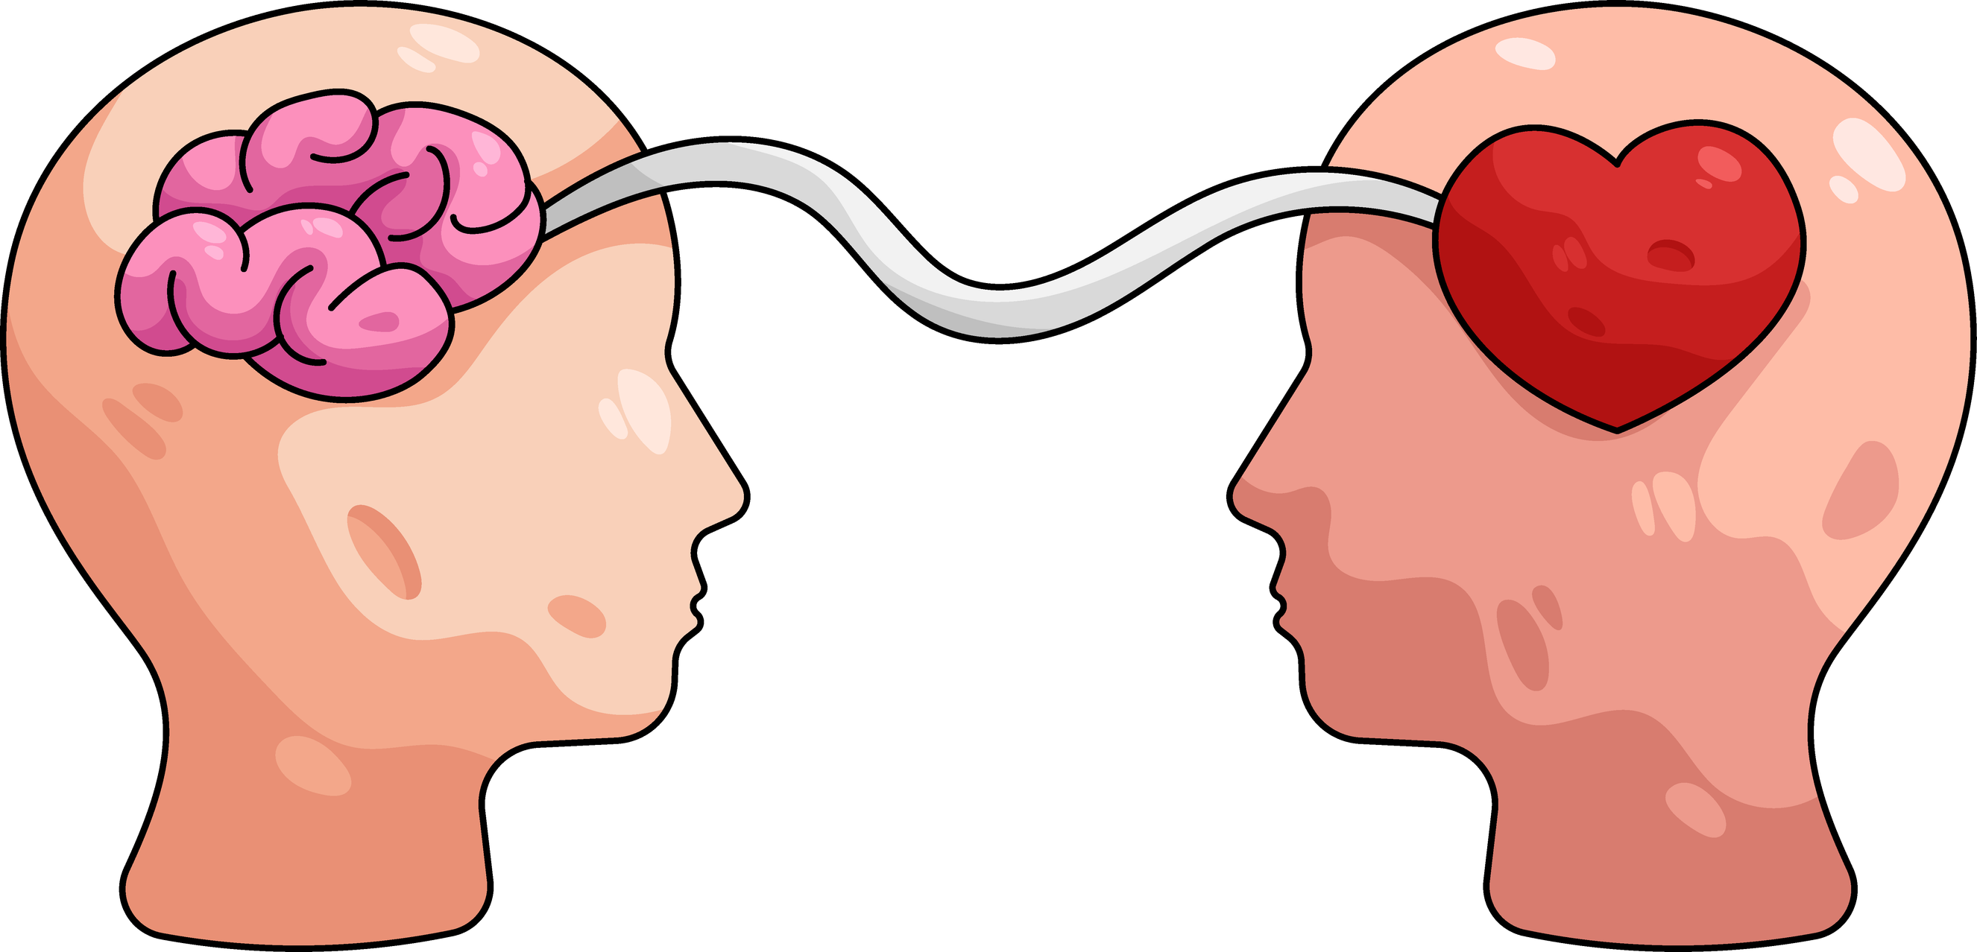
היגיון ורגש נכנסים בתהליך קבלת ההחלטות!
Notes:
הקושי של בני האדם הוא לנקוט פעולה . בני אם פאסיבים והמטרה בחינוך פיננסי להפוך את בני האדם לאקטיבים .
דוג' לפאסיביות : מעבר ליס, בנקים, נטפליקס .... תלמידים הרבה פעמים לא עוברים מגמה רק בגלל שהם נמנעים מלהחתים את המורה

Slide 5

מחברת ועט עולים יחד 11 ש"ח.
המחברת עולה 10 ש"ח יותר מהעט.
כמה עולה העט?
Notes:
חידת המחברת והעט
לחידה הבאה יש רק 20 שניות לתת תשובה.
המורה מציג לתלמידים
מחברת ועט עולים יחד 11 ש"ח.
המחברת עולה 10 ש"ח יותר מהעט. כמה עולה העט?
לאחר שהתלמידים עונים, המורה שואל "מדוע לדעתכם הרוב ענו 1"?
זוהי תשובה אינטואיטיבית, מהירה, שנובעת ממערכת 1 – מערכת החשיבה המהירה.
אבל אם עוצרים, בודקים ומחשבים מחדש, מגלים שהתשובה הנכונה היא 0.50 ש"ח.כאן נכנסת לפעולה מערכת 2 מערכת החשיבה האיטית, המדויקת והלוגית.

Slide 6
מערכת 2 (האנליסט המחושב)
מערכת 1 (הטייס האוטומטי)
חשיבה איטית, לוגית
דורשת מאמץ וריכוז
חשיבה מהירה, תגובה רגשית
לא דורשת מאמץ- פעולה אוטומטית
חשיבה אינטואיטיבית
מחפשת פתרונות פשוטים

Slide 7

תרגיל: זהו באיזו מערכת מדובר
לחצו כאן
Notes:
רשימת אירועים לתרגול בכיתה:
רכישות בקופה (Impulse Buying)
מערכת 1 בפעולה: אתם עומדים בתור לקופה ורואים חטיף שוקולד או מסטיק. המוח מזהה גירוי רגע הני (צבעים בולטים, רעב קל) ומחליט בשבריר שנייה: "אני רוצה את זה". אין כאן חישוב של עלות מול תועלת תזונתית.
מערכת 2 בפעולה: אתם עוצרים רגע ושואלים: "האם זה בתוכנית התזונה שלי?" או "כבר יש לי חבילת מסטיקים בתיק". כאן נדרש מאמץ מנטלי כדי לעצור את הדחף האוטומטי.
2. אסטרטגיית תמחור (הטיית העיגון)
מערכת 1 בפעולה: אתם רואים מוצר שמחירו המקורי היה 500 ש"ח ועכשיו הוא ב-299 ש"ח. מערכת 1 קופצת למסקנה: "זה מבצע מעולה!" היא מתמקדת בפער (הנחה) ולא בערך הריאלי של המוצר.
מערכת 2 בפעולה: אתם בודקים האם המוצר נמכר במקום אחר ב-250 ש"ח ללא "מבצע", או בוחנים האם אתם באמת זקוקים למוצר הזה כרגע, ללא קשר לגובה ההנחה.
3. אפקט ה-Scarcity (מלאי מוגבל)
מערכת 1 בפעולה: אתר הזמנות מלונות מציג הודעה באדום: "נשאר חדר אחד אחרון בתאריכים האלו!". מערכת 1 נכנסת למצב של "הילחם או ברח" (FOMO) ומאיצה בכם להזמין מיד כדי לא לאבד את ההזדמנות.
מערכת 2 בפעולה: אתם עוצרים לבדוק אם מדובר בטקטיקה שיווקית נפוצה, בודקים מלונות דומים באזור ומוודאים שהמחיר אכן הוגן ולא מנופח בגלל הלחץ.
4. השקעות ובורסה (ברמת הצרכן הפרטי)
מערכת 1 בפעולה: המניה של חברה מוכרת צונחת בחדות בגלל כותרת שלילית בחדשות. התגובה האוטומטית היא פחד, והדחף המיידי הוא למכור הכל כדי "להציל מה שנשאר".
מערכת 2 בפעולה: ניתוח פונדמנטלי של דוחות החברה, הבנת מודל ההכנסות והחלטה האם הירידה היא רעש חולף או שינוי מהותי בערך החברה. זהו תהליך שנוגד את האינסטינקט ההישרדותי.

Slide 8
איזו מערכת חשיבה אתם מפעילים?
מסקנה:
מערכת 1 היא לא 'רעה' ומערכת 2 היא לא 'טובה'. מערכת 1 עוזרת לנו לשרוד ולהגיב מהר. החוכמה היא לדעת מתי לכבות את הטייס האוטומטי ולהזמין את האנליסט (מערכת 2) לבדוק את הנתונים.
Notes:
2. הטיית אפקט העיגון (Anchoring)- המוח שלנו נוטה להסתמך יתר על המידה על פיסת המידע הראשונה שהוא מקבל ("העוגן").
תרגיל מהיר: שני מתנדבים, כל אחד מקבל תרגיל בדף ונדרש להעריך במהירות את התוצאה.
תלמיד א' מקבל את התרגיל: 1x2x3x4x5x6x7x8
תלמיד ב' מקבל את התרגיל: 8x7x6x5x4x3x2x1.
ממצאים:
תלמיד א' יתן הערכה נמוכה בהרבה, ביחס לתלמיד ב', זאת בגלל ה"עוגן" הנמוך בתחילת התרגיל.
איפה זה פוגש אותנו בעולם הצרכנות?
דוגמה 1 : מחיר מכנסיים
המורה מציג על הלוח שיטות המחרה
תמונה של מחיר שהיה 500 וירד ל 250.
שאלה: מדוע שהמחיר יורד אנשים נוטים לקנות?
מסקנה: כשאתה רואה מחיר "מקורי" של 500 ש"ח ומחיר "מבצע" של 250 ש"ח, ה-500 הוא העוגן. גם אם המוצר שווה רק 100 ש"ח, 250 נראה לך פתאום כמו עסקה מטורפת.

Slide 9
פרק ב’:
הטיות קוגנטיביות
Notes:
רשימת אירועים לתרגול בכיתה:
רכישות בקופה (Impulse Buying)
מערכת 1 בפעולה: אתם עומדים בתור לקופה ורואים חטיף שוקולד או מסטיק. המוח מזהה גירוי רגע הני (צבעים בולטים, רעב קל) ומחליט בשבריר שנייה: "אני רוצה את זה". אין כאן חישוב של עלות מול תועלת תזונתית.
מערכת 2 בפעולה: אתם עוצרים רגע ושואלים: "האם זה בתוכנית התזונה שלי?" או "כבר יש לי חבילת מסטיקים בתיק". כאן נדרש מאמץ מנטלי כדי לעצור את הדחף האוטומטי.
2. אסטרטגיית תמחור (הטיית העיגון)
מערכת 1 בפעולה: אתם רואים מוצר שמחירו המקורי היה 500 ש"ח ועכשיו הוא ב-299 ש"ח. מערכת 1 קופצת למסקנה: "זה מבצע מעולה!" היא מתמקדת בפער (הנחה) ולא בערך הריאלי של המוצר.
מערכת 2 בפעולה: אתם בודקים האם המוצר נמכר במקום אחר ב-250 ש"ח ללא "מבצע", או בוחנים האם אתם באמת זקוקים למוצר הזה כרגע, ללא קשר לגובה ההנחה.
3. אפקט ה-Scarcity (מלאי מוגבל)
מערכת 1 בפעולה: אתר הזמנות מלונות מציג הודעה באדום: "נשאר חדר אחד אחרון בתאריכים האלו!". מערכת 1 נכנסת למצב של "הילחם או ברח" (FOMO) ומאיצה בכם להזמין מיד כדי לא לאבד את ההזדמנות.
מערכת 2 בפעולה: אתם עוצרים לבדוק אם מדובר בטקטיקה שיווקית נפוצה, בודקים מלונות דומים באזור ומוודאים שהמחיר אכן הוגן ולא מנופח בגלל הלחץ.
4. השקעות ובורסה (ברמת הצרכן הפרטי)
מערכת 1 בפעולה: המניה של חברה מוכרת צונחת בחדות בגלל כותרת שלילית בחדשות. התגובה האוטומטית היא פחד, והדחף המיידי הוא למכור הכל כדי "להציל מה שנשאר".
מערכת 2 בפעולה: ניתוח פונדמנטלי של דוחות החברה, הבנת מודל ההכנסות והחלטה האם הירידה היא רעש חולף או שינוי מהותי בערך החברה. זהו תהליך שנוגד את האינסטינקט ההישרדותי.

Slide 10
שנאת הפסד וקביעת ברירת מחדל
שאלת
ההכפלה
Notes:
1. שנאת הפסד וקביעת ברירת מחדל
סיפור מונית הכסף - שאלת סקר
עליתם למונית הכסף הגעתם לשלב שאלת ההכפלה
הצלחתם לצבור 7,000 ש"ח. הנהג שואל האם תרצו לענות על שאלת ההכפלה:
אם תענו נכון - הסכום יוכפל ל־14,000 ש"ח.
אם תטעו - תפסידו הכל.
המורה שואל ומבקש להצביע וביחד מנתחים את תוצאות הסקר.
ממצאים:
רוב התלמידים בוחרים לא לקחת את הסיכון ומעדיפים להישאר עם הסכום הקיים.
הדבר ממחיש את הנטייה להימנע מהפסד, ואת העיקרון המוכר,עדיף ציפור אחת ביד מאשר שתיים על העץ.
מסקנה: אנשים נוטים להימנע מביצוע פעולה כאשר קיים חשש להפסד. תחושת ההפסד משפיעה עליהם יותר מהאפשרות לרווח.

Slide 11
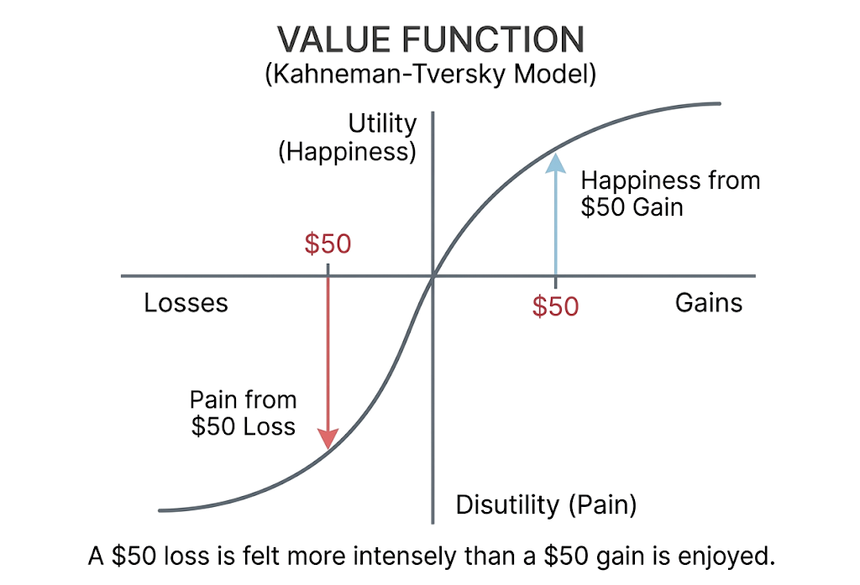
תהליך קבלת החלטות-
דניאל כהנמן ועמוס טברסקי 1979
ציר ריאלי/ אובייקטיבי
ציר רגשי/ סובייקטיבי
Notes:
על פי מחקריו של דניאל כהנמן ועמוס טברסקי, המרירות של הכישלון חזקה בערך פי שניים מהשמחה שבאותו רווח, ולכן אנשים מעדיפים לעיתים לא לפעול כלל כדי להימנע מהפסד אפשרי.

Slide 12
המרירות של הכישלון
כפולה
כפולה
ממתיקותה של ההצלחה
Notes:
הקושי של בני האדם הוא לנקוט פעולה . בני אם פאסיבים והמטרה בחינוך פיננסי להפוך את בני האדם לאקטיבים .
דוג' לפאסיביות : מעבר ליס, בנקים, נטפליקס .... תלמידים הרבה פעמים לא עוברים מגמה רק בגלל שהם נמנעים מלהחתים את המורה

Slide 13

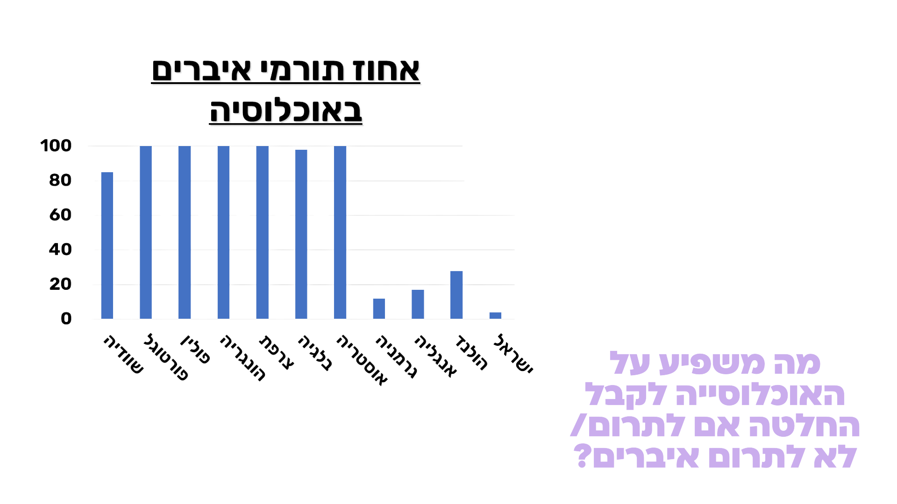
אחוז תורמי איברים באוכלוסיה
מה משפיע על האוכלוסייה לקבל החלטה אם לתרום או לא לתרום איברים?
Notes:
לדגומה - אחוז תורמי איברים.
בואו נראה איך תהליכי קבלת החלטות מתחברים לתרומת איברים.
1. מבחינה תרבותית - יש אוכלוסייה מאמינה שחוששת מתרומת איברים ממניעים דתיים (חזון העצמות היבשות)
2. לחץ חברתי - חברים שלי לא עושים את זה, אז למה שאני אעשה את זה?
3. ברירת המחדל - בני אדם פסיביים, נמנעים מלבצע פעולה, כבר הבנו את זה. בברירת המחדל אנחנו לא תורמים איברים. אם נשנה את ברירת המחדל לכך שכולם תורמים איברים (כמו שוודיה, פורטוגל) ואם אתה לא רוצה לתרום איברים אז צריך לעשות פעולה אקטיבית (לשלוח מייל/מכתב שלא מעוניינים לתרום).
בישראל, כדי להיות תורם איברים יש להירשם באופן פעיל לכרטיס אדי. כלומר, ברירת המחדל היא שאדם אינו תורם, ולכן רבים אינם פועלים ונשארים עם המצב הקיים. לעומת זאת, במדינות כמו שווייץ, ברירת המחדל הפוכה - כולם נחשבים כתורמי איברים, ומי שאינו מעוניין צריך לבצע פעולה ולהסיר את עצמו מהרשימה. מכיוון שאנשים נוטים להימנע מפעולה, שיעור התורמים שם גבוה יותר.
כלומר ניתן להשפיע על דפוסי ההתנהגות של הציבור באמצעות קביעת ברירת מחדל מתאימה.
9

Slide 14

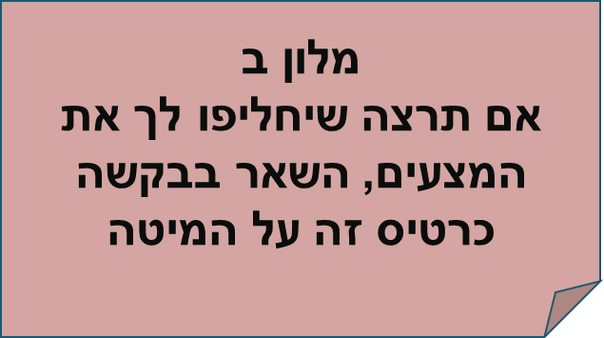
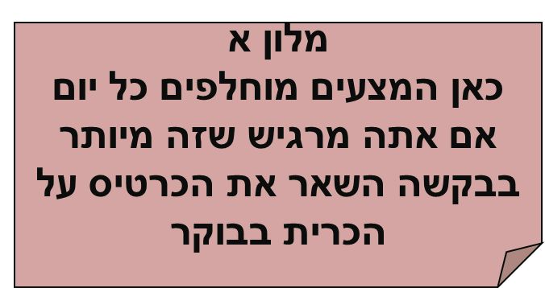
Notes:
דוגמה 2: בתי מלון
שאלה: כיצד רשת בתי מלון יכולה להגדיל את ההכנסות שלה או להוריד את ההוצאות שלה?
מלון א׳:
"אנחנו מחליפים מצעים כל יום.
אם אתה מרגיש שזה מיותר – השאר את הכרטיס על הכרית בבוקר."
➡ כאן ברירת המחדל: מחליפים מצעים
האורח צריך לבצע פעולה כדי לא להחליף.
מלון ב׳:
"אם תרצה שנחליף את המצעים,
השאר בבקשה את הכרטיס על המיטה."
➡ כאן ברירת המחדל: לא מחליפים מצעים
האורח צריך לבצע פעולה כדי כן להחליף.
לאחר הדיון ניתן להגיע למסקנה
המסקנה:
ברוב המקרים האורחים לא עושים פעולה ולכן:
במלון א׳ יחליפו מצעים
במלון ב׳ לא יחליפו מצעים
אותה אפשרות אבל שינוי ברירת המחדל משנה את התנהגות הצרכן, ומשפיע על מידת הרווחיות של המלון.

Slide 15
איזה מלון רווחי יותר ומדוע?
Notes:
דוגמה 2: בתי מלון
שאלה: כיצד רשת בתי מלון יכולה להגדיל את ההכנסות שלה או להוריד את ההוצאות שלה?
מלון א׳:
"אנחנו מחליפים מצעים כל יום.
אם אתה מרגיש שזה מיותר – השאר את הכרטיס על הכרית בבוקר."
➡ כאן ברירת המחדל: מחליפים מצעים
האורח צריך לבצע פעולה כדי לא להחליף.
מלון ב׳:
"אם תרצה שנחליף את המצעים,
השאר בבקשה את הכרטיס על המיטה."
➡ כאן ברירת המחדל: לא מחליפים מצעים
האורח צריך לבצע פעולה כדי כן להחליף.
לאחר הדיון ניתן להגיע למסקנה
המסקנה:
ברוב המקרים האורחים לא עושים פעולה ולכן:
במלון א׳ יחליפו מצעים
במלון ב׳ לא יחליפו מצעים
אותה אפשרות אבל שינוי ברירת המחדל משנה את התנהגות הצרכן, ומשפיע על מידת הרווחיות של המלון.

Slide 16


מה מונע ממני להחליף מגמה בתיכון?
Notes:
דוגמא 3: שינוי מגמת לימוד:
אתה תלמיד בכיתה י , בחרת להרחיב מקצוע חינוך פיננסי , לאחר כחודש הבנת שהמקצוע אינו מתאים לך ואתה רוצה לעבור, מרכזת השכבה נתנה לך טופס מעבר ועליך להחתים על הטופס את המורה המקצועי, המחנך, המנהל , מרכז השכבה והמורה שאליו אתה רוצה לעבור והורים.
סקר: מי מכם יחתים את הטופס?
מסקנה:
תלמידים רבים נמנעים משינוי מגמה, משום שהתהליך דורש מילוי טפסים וקבלת אישורים והמורכבות הזו גורמת להישארות בברירת המחדל (נשאר באותה מגמה).
ברירת המחדל של בני אדם היא לא לבצע פעולה, להישאר במצב הקיים ולהימנע משינוי. בעלי עסקים רבים מנצלים נטייה זו, ולכן מצליחים להרוויח ממנה מיליונים, כאשר לקוחות ממשיכים בשירותים קיימים גם אם אינם המשתלמים ביותר עבורם.

Slide 17
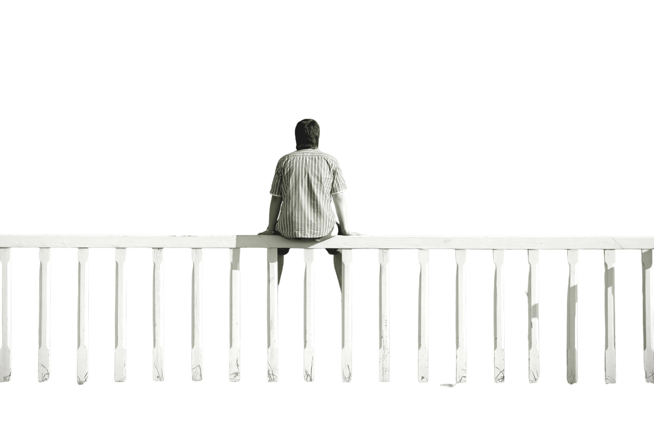
אז איך זה משפיע על
קבלת ההחלטות?
ברירת מחדל –
לא לפעול!
Notes:
כשמדברים על חינוך פיננסי, מחקרים מראים שיש לאוכ' ידע פיננסי, אך הבעיה היא הקושי ביישומו

Slide 18
שנאת הפסד וקביעת ברירת מחדל
מסקנה: אנשים נוטים להימנע מביצוע פעולה כאשר קיים חשש להפסד. תחושת ההפסד משפיעה עליהם יותר מהאפשרות לרווח.
Notes:
שנאת הפסד וקביעת ברירת מחדל

Slide 19
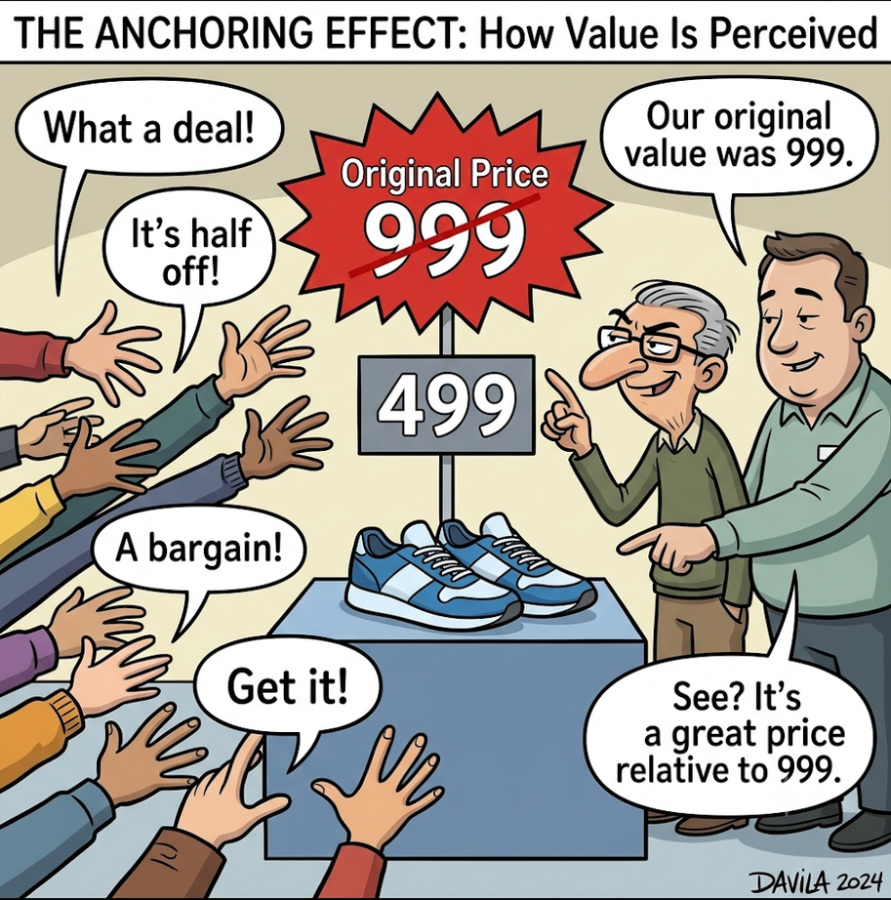
הטיית אפקט העיגון
Notes:
דוגמה 1 : מחיר מכנסיים
המורה מציג על הלוח שיטות המחרה
תמונה של מחיר שהיה 500 וירד ל 250.
שאלה: מדוע שהמחיר יורד אנשים נוטים לקנות?
מסקנה: כשאתה רואה מחיר "מקורי" של 500 ש"ח ומחיר "מבצע" של 250 ש"ח, ה-500 הוא העוגן. גם אם המוצר שווה רק 100 ש"ח, 250 נראה לך פתאום כמו עסקה מטורפת.

Slide 20

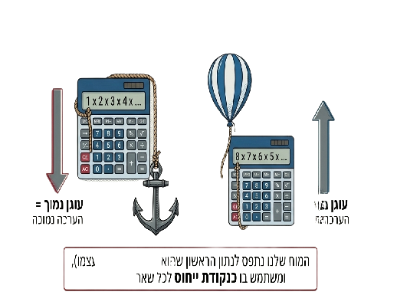


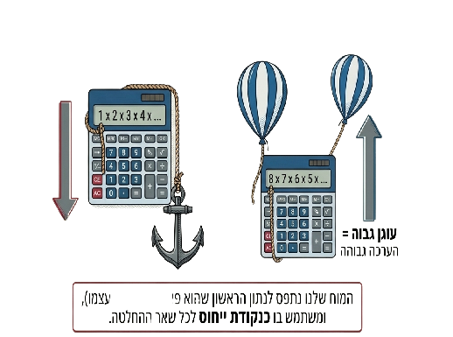
הטיית אפקט העיגון
Notes:
2. הטיית אפקט העיגון (Anchoring)- המוח שלנו נוטה להסתמך יתר על המידה על פיסת המידע הראשונה שהוא מקבל ("העוגן").
תרגיל מהיר: שני מתנדבים, כל אחד מקבל תרגיל בדף ונדרש להעריך במהירות את התוצאה.
תלמיד א' מקבל את התרגיל: 1x2x3x4x5x6x7x8
תלמיד ב' מקבל את התרגיל: 8x7x6x5x4x3x2x1.
ממצאים:
תלמיד א' יתן הערכה נמוכה בהרבה, ביחס לתלמיד ב', זאת בגלל ה"עוגן" הנמוך בתחילת התרגיל.
איפה זה פוגש אותנו בעולם הצרכנות?
דוגמה 1 : מחיר מכנסיים
המורה מציג על הלוח שיטות המחרה
תמונה של מחיר שהיה 500 וירד ל 250.
שאלה: מדוע שהמחיר יורד אנשים נוטים לקנות?
מסקנה: כשאתה רואה מחיר "מקורי" של 500 ש"ח ומחיר "מבצע" של 250 ש"ח, ה-500 הוא העוגן. גם אם המוצר שווה רק 100 ש"ח, 250 נראה לך פתאום כמו עסקה מטורפת.

Slide 21
הטיית אפקט העיגון
מסקנה:
המוח שלנו נוטה להסתמך יתר על המידה על פיסת המידע הראשונה שהוא
מקבל ("העוגן").
Notes:
2. הטיית אפקט העיגון (Anchoring)- המוח שלנו נוטה להסתמך יתר על המידה על פיסת המידע הראשונה שהוא מקבל ("העוגן").
תרגיל מהיר: שני מתנדבים, כל אחד מקבל תרגיל בדף ונדרש להעריך במהירות את התוצאה.
תלמיד א' מקבל את התרגיל: 1x2x3x4x5x6x7x8
תלמיד ב' מקבל את התרגיל: 8x7x6x5x4x3x2x1.
ממצאים:
תלמיד א' יתן הערכה נמוכה בהרבה, ביחס לתלמיד ב', זאת בגלל ה"עוגן" הנמוך בתחילת התרגיל.
איפה זה פוגש אותנו בעולם הצרכנות?
דוגמה 1 : מחיר מכנסיים
המורה מציג על הלוח שיטות המחרה
תמונה של מחיר שהיה 500 וירד ל 250.
שאלה: מדוע שהמחיר יורד אנשים נוטים לקנות?
מסקנה: כשאתה רואה מחיר "מקורי" של 500 ש"ח ומחיר "מבצע" של 250 ש"ח, ה-500 הוא העוגן. גם אם המוצר שווה רק 100 ש"ח, 250 נראה לך פתאום כמו עסקה מטורפת.

Slide 22
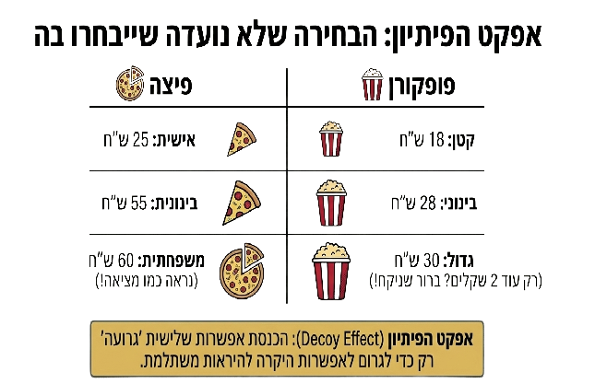
הטיית אפקט הפיתיון
Notes:
3. הטיית אפקט הפיתיון
הוספת אפשרות שלישית שנועדה רק כדי לגרום לאחת האפשרויות האחרות להיראות משתלמת יותר.
דוגמה: הפיצה
בפיצריה השכונתית מציעים:
פיצה אישית – 25 ש"ח
פיצה משפחתית – 60 ש"ח
במה תבחר ולמה?
יום אחרי מוסיפים אפשרות נוספת :
פיצה בינונית – 55 ש"ח ← (הפיתיון)
במה תבחר ולמה?
דיון: לא פעם אנשים ישנו את בחירתם ויבחרו בפיצה המשפחתית היות ונראית משתלמת ביחס לפיצה הבינונית.
חשוב שתדעו שמראש מטרת המוכר, היא למכור לכם את הפיצה המשפחתית.
דוגמה: פופקורן
אתם הולכים לקולנוע מציעים לכם:
פופקורן קטן – 18 ש"ח
פופקורן בינוני – 28 ש"ח
פופקורן גדול – 30 ש"ח
במה תבחרו ולמה?
רוב הלקוחות יבחרו בפופקורן הגדול
וזה בדיוק מה שהקולנוע רצה.
מסקנה : הפיתיון לא נועד שיבחרו בו, אלא להשפיע על ההחלטה שלנו.

Slide 23
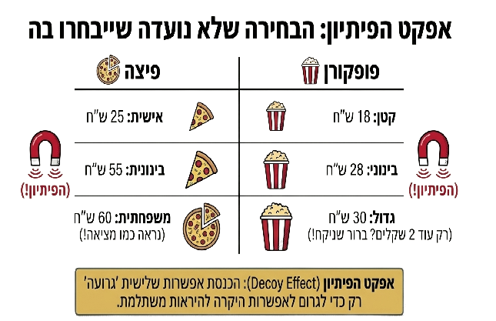
הטיית אפקט הפיתיון
Notes:
3. הטיית אפקט הפיתיון
הוספת אפשרות שלישית שנועדה רק כדי לגרום לאחת האפשרויות האחרות להיראות משתלמת יותר.
דוגמה: הפיצה
בפיצריה השכונתית מציעים:
פיצה אישית – 25 ש"ח
פיצה משפחתית – 60 ש"ח
במה תבחר ולמה?
יום אחרי מוסיפים אפשרות נוספת :
פיצה בינונית – 55 ש"ח ← (הפיתיון)
במה תבחר ולמה?
דיון: לא פעם אנשים ישנו את בחירתם ויבחרו בפיצה המשפחתית היות ונראית משתלמת ביחס לפיצה הבינונית.
חשוב שתדעו שמראש מטרת המוכר, היא למכור לכם את הפיצה המשפחתית.
דוגמה: פופקורן
אתם הולכים לקולנוע מציעים לכם:
פופקורן קטן – 18 ש"ח
פופקורן בינוני – 28 ש"ח
פופקורן גדול – 30 ש"ח
במה תבחרו ולמה?
רוב הלקוחות יבחרו בפופקורן הגדול
וזה בדיוק מה שהקולנוע רצה.
מסקנה : הפיתיון לא נועד שיבחרו בו, אלא להשפיע על ההחלטה שלנו.

Slide 24
הטיית אפקט הפיתיון
מסקנה:
הפיתיון לא נועד שיבחרו בו, אלא להשפיע על ההחלטה שלנו.
Notes:
מסקנה : הפיתיון לא נועד שיבחרו בו, אלא להשפיע על ההחלטה שלנו.

Slide 25
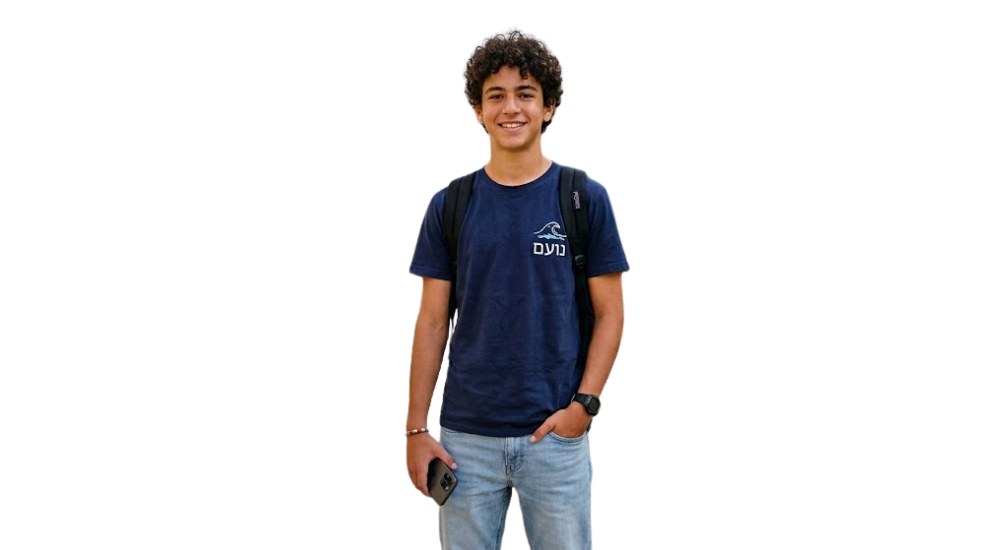
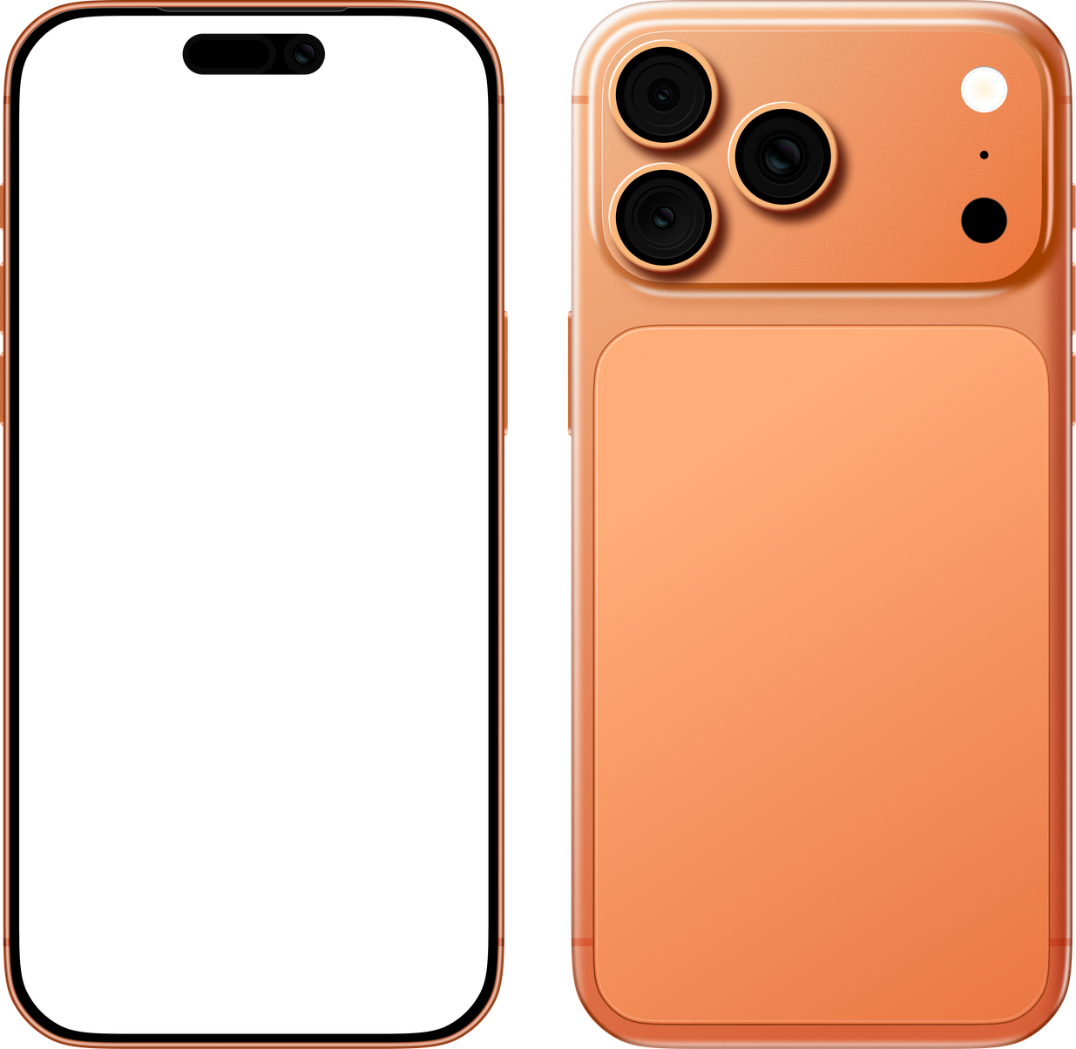
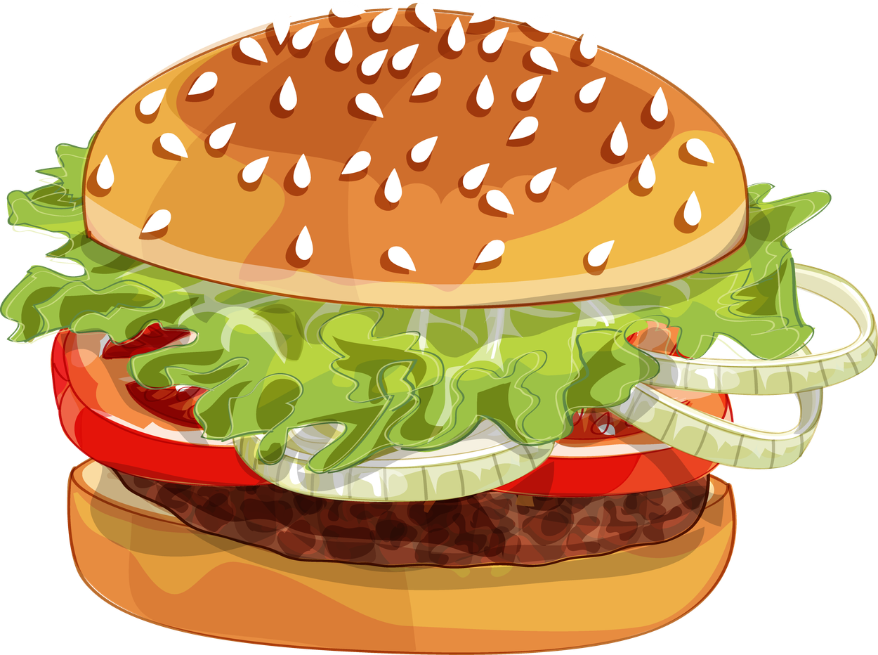
הטיית העדפת ההווה
הדילמה של נועם
Notes:
ניתוח אירוע: נועם חוסך לטלפון חדש שעולה 3,200 ש"ח. חסרים לו רק עוד 400 ש"ח כדי להגיע ליעד. יום חמישי בערב. נועם וחברים שלו רוצים להזמין המבורגר, צ'יפס וקינוח בוולט. החלק של נועם בהזמנה יוצא 120 ש"ח.

Slide 26
הטיית העדפת ההווה
הדילמה של נועם
קונפליקט- התקרבות מול התרחקות
התקרבות- ויתור על הארוחה והתקרבות ליעד.
התרחקות- קניית ארוחה והנאה רגעית, והתרחקות מהיעד.
Notes:
ניתוח אירוע: נועם חוסך לטלפון חדש שעולה 3,200 ש"ח. חסרים לו רק עוד 400 ש"ח כדי להגיע ליעד. יום חמישי בערב. נועם וחברים שלו רוצים להזמין המבורגר, צ'יפס וקינוח בוולט. החלק של נועם בהזמנה יוצא 120 ש"ח.

Slide 27
הטיית העדפת ההווה
מסקנה:
הנטייה שלנו להעדיף סיפוק מיידי וקטן "כאן ועכשיו",
על פני תגמול גדול ומשמעותי יותר בעתיד.
המוח שלנו תופס את ה"אני העתידי" כמעט כמישהו
זר, ולכן קשה לנו להקריב עבורו.

Slide 28
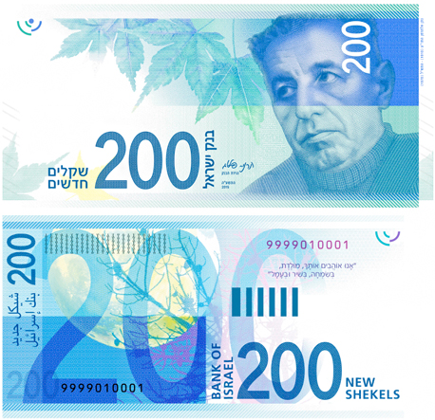
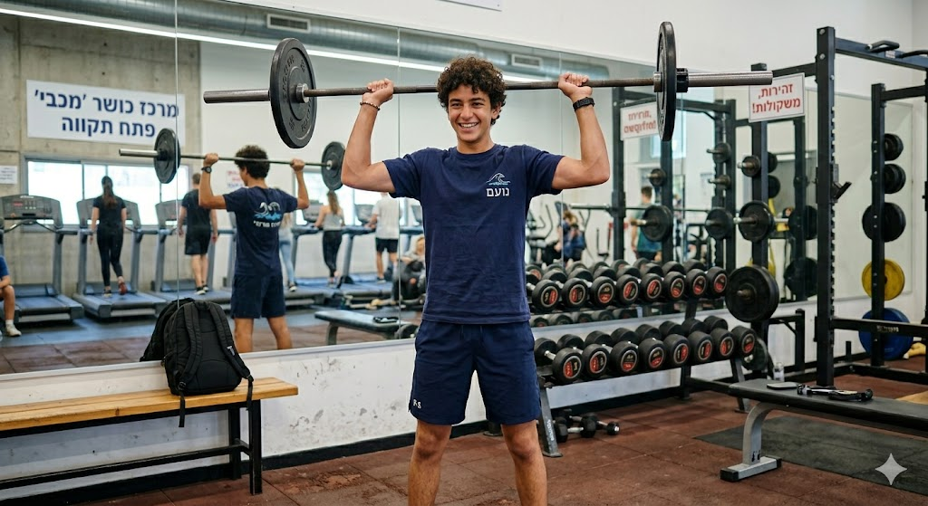

הטיית אופטימיות יתר
מנוי חודשי
כניסה חד"פ חד”פ
Notes:
ניתוח אירוע: נועם החליט שהוא נכנס לכושר. בחדר הכושר מציעים לו שתי אפשרויות: כניסה חד-פעמית ב-50 ש"ח, או מנוי שנתי ב-2,400 ש"ח (שיוצא 200 ש"ח לחודש). דני בטוח שהוא יבוא לפחות 4 פעמים בשבוע, אז הוא חותם על המנוי השנתי. בפועל, אחרי שבועיים הוא מפסיק ללכת, אבל ממשיך לשלם כל חודש.
נקודה לדיון: מה גרם לנועם להתחייב לסכום כה גדול מראש? האם הוא העריך נכון את היכולת שלו להתמיד?

Slide 29
הטיית אופטימיות יתר
מסקנה:
האמונה המוטעית שהסיכוי שדברים
חיוביים יקרו לנו גבוה מהממוצע, בעוד
שהסיכוי שדברים שליליים יקרו לנו הוא
נמוך מאוד.
Notes:
ניתוח אירוע: נועם החליט שהוא נכנס לכושר. בחדר הכושר מציעים לו שתי אפשרויות: כניסה חד-פעמית ב-50 ש"ח, או מנוי שנתי ב-2,400 ש"ח (שיוצא 200 ש"ח לחודש). דני בטוח שהוא יבוא לפחות 4 פעמים בשבוע, אז הוא חותם על המנוי השנתי. בפועל, אחרי שבועיים הוא מפסיק ללכת, אבל ממשיך לשלם כל חודש.

Slide 30
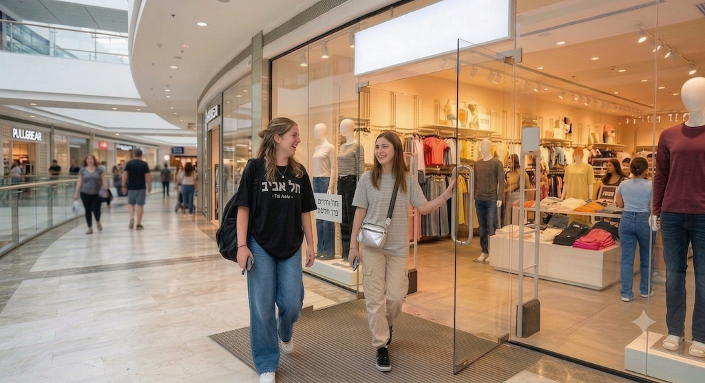
פרדוקס הבחירה: ממקסמים מול מסתפקים
Notes:
פרדוקס הבחירה: ממקסמים מול מסתפקים
נועה ושני חברות טובות הולכות לקניון במטרה לקנות בגדי ספורט, נועה עוברת בין כל החנויות בקניון שמוכרות בגדי ספורט לפני שהיא מקבלת החלטה מה לקנות.
שני בודקת רק בשתי חנויות ומחליטה.
אם צריך למקם אתכם בין נועה ושני (ציר נועה מול שני)
איפה הייתם ממוקמים ולמה?
דיון:
נועה טיפוס ממקסמם
ממקסמים: אלו שחייבים לבדוק את כל האפשרויות כדי למצוא את הכי טוב. הם נוטים לחוות FOMO (פחד מהחמצה ומחרטה)
Fear of missing out
שני : טיפוס מסתפק
מסתפקים:מחפשים אופציה "מספיק טובה". ומקבלים החלטה מהירה.

Slide 31


פרדוקס הבחירה: ממקסמים מול מסתפקים
איפה תמקמו את עצמכם ומדוע?
מסתפקים
ממקסמים
Notes:
פרדוקס הבחירה: ממקסמים מול מסתפקים
נועה ושני חברות טובות הולכות לקניון במטרה לקנות בגדי ספורט, נועה עוברת בין כל החנויות בקניון שמוכרות בגדי ספורט לפני שהיא מקבלת החלטה מה לקנות.
שני בודקת רק בשתי חנויות ומחליטה.
אם צריך למקם אתכם בין נועה ושני (ציר נועה מול שני)
איפה הייתם ממוקמים ולמה?
דיון:
נועה טיפוס ממקסמם
ממקסמים: אלו שחייבים לבדוק את כל האפשרויות כדי למצוא את הכי טוב. הם נוטים לחוות FOMO (פחד מהחמצה ומחרטה)
Fear of missing out
שני : טיפוס מסתפק
מסתפקים:מחפשים אופציה "מספיק טובה". ומקבלים החלטה מהירה.

Slide 32
פרדוקס הבחירה: ממקסמים מול מסתפקים
מדוע לדעתכם קיימת תלבושת אחידה?
Notes:
המטרה היא לצמצם את ההחלטות הנדרשות, וכדי שנתמקד בהחלטות החשובות באמת.

Slide 33
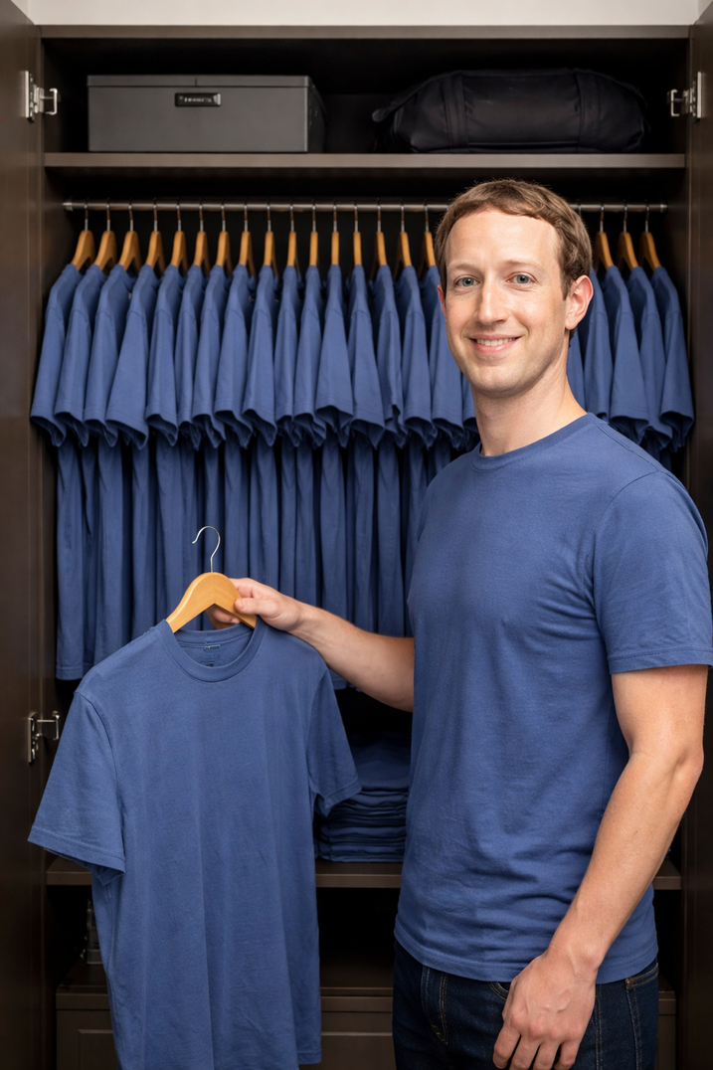
איזה טיפוס הוא?
מסתפק
ממקסם
Notes:
מי האיש? (מארק צוקרברג, מייסד מטא)
בארונו של מארק ישנן רק חולצות כחולות. למה לדעתכם יש רק כחולות?
דוגמה:
בארונו של מארק צוקרברג יש רק חולצות כחולות
שאלה לדיון: למה לדעתכם יש לו רק חולצות כחולות?
מסקנה:
הרעיון הוא שלא כדאי לבזבז זמן ומאמץ על החלטות לא חשובות, וכך ניתן לשמור את האנרגיה המחשבתית להחלטות משמעותיות יותר.
דוגמה: איפה זה פוגש אתכם בחיי היום-יום:
מדוע מחייבים אותכם בתלבושת אחידה.

Slide 34
פרק ג’:
מודל HALT
Notes:
רשימת אירועים לתרגול בכיתה:
רכישות בקופה (Impulse Buying)
מערכת 1 בפעולה: אתם עומדים בתור לקופה ורואים חטיף שוקולד או מסטיק. המוח מזהה גירוי רגע הני (צבעים בולטים, רעב קל) ומחליט בשבריר שנייה: "אני רוצה את זה". אין כאן חישוב של עלות מול תועלת תזונתית.
מערכת 2 בפעולה: אתם עוצרים רגע ושואלים: "האם זה בתוכנית התזונה שלי?" או "כבר יש לי חבילת מסטיקים בתיק". כאן נדרש מאמץ מנטלי כדי לעצור את הדחף האוטומטי.
2. אסטרטגיית תמחור (הטיית העיגון)
מערכת 1 בפעולה: אתם רואים מוצר שמחירו המקורי היה 500 ש"ח ועכשיו הוא ב-299 ש"ח. מערכת 1 קופצת למסקנה: "זה מבצע מעולה!" היא מתמקדת בפער (הנחה) ולא בערך הריאלי של המוצר.
מערכת 2 בפעולה: אתם בודקים האם המוצר נמכר במקום אחר ב-250 ש"ח ללא "מבצע", או בוחנים האם אתם באמת זקוקים למוצר הזה כרגע, ללא קשר לגובה ההנחה.
3. אפקט ה-Scarcity (מלאי מוגבל)
מערכת 1 בפעולה: אתר הזמנות מלונות מציג הודעה באדום: "נשאר חדר אחד אחרון בתאריכים האלו!". מערכת 1 נכנסת למצב של "הילחם או ברח" (FOMO) ומאיצה בכם להזמין מיד כדי לא לאבד את ההזדמנות.
מערכת 2 בפעולה: אתם עוצרים לבדוק אם מדובר בטקטיקה שיווקית נפוצה, בודקים מלונות דומים באזור ומוודאים שהמחיר אכן הוגן ולא מנופח בגלל הלחץ.
4. השקעות ובורסה (ברמת הצרכן הפרטי)
מערכת 1 בפעולה: המניה של חברה מוכרת צונחת בחדות בגלל כותרת שלילית בחדשות. התגובה האוטומטית היא פחד, והדחף המיידי הוא למכור הכל כדי "להציל מה שנשאר".
מערכת 2 בפעולה: ניתוח פונדמנטלי של דוחות החברה, הבנת מודל ההכנסות והחלטה האם הירידה היא רעש חולף או שינוי מהותי בערך החברה. זהו תהליך שנוגד את האינסטינקט ההישרדותי.

Slide 35
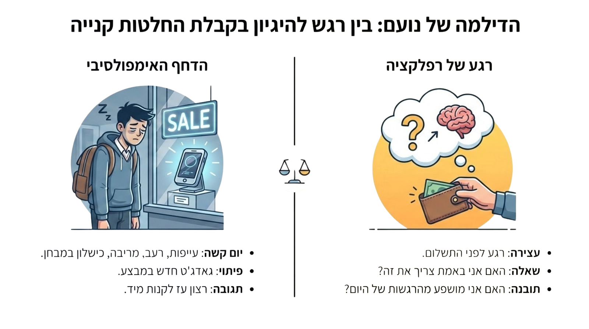
הדילמה של נועם: בין רגש להיגיון בקבלת החלטות קנייה
הדחף האימפולסיבי
רגע של רפלקציה
  יום קשה: עייפות, רעב, מריבה, כישלון במבחן.
  פיתוי: גאדג’ט חדש במבצע.
  תגובה: רצון עז לקנות מיד.
  עצירה: רגע לפני התשלום.
  שאלה: האם אני באמת צריך את זה?
  תובנה: האם אני מושפע מהרגשות של היום?
Notes:
נועם יצא עייף מבית הספר אחרי יום לימודים ארוך. הוא לא הספיק לאכול מאז הבוקר, רב עם חברו הטוב, ובנוסף לכל -נכשל בבחינה. בדרך הביתה עבר ליד חנות וראה גאדג'ט חדש במבצע. הוא הרגיש דחף עז לקנות אותו מיד, למרות שלא תכנן זאת ולא היה זקוק לו. רגע לפני שהוציא את הארנק, הוא עצר וחשב: האם אני באמת צריך את זה, או שאני פשוט מושפע מהיום שעבר עליי?
דיון כיתתי: ניתוח המקרה
המורה יעלה שאלות לדיון ויכתוב את תשובות התלמידים על הלוח:
למה לדעתכם נועם רצה לקנות את המוצר דווקא באותו רגע?
האם זו הייתה החלטה מתוך צורך אמיתי או צורך ב"פיצוי"?
אילו רגשות או מצבים פיזיים השפיעו עליו?
שיתוף אישי: האם קרה לכם שקניתם משהו רק בגלל שהייתם במצב רוח מסוים (עצובים, משועממים, רעבים)?

Slide 36
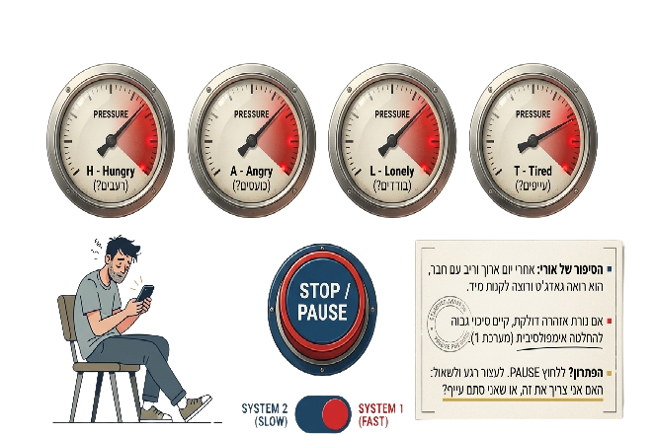
מודל HALT
Notes:
הצגת מודל HALT
המורה מציג את מודל HALT ככלי לעצירה לפני קנייה:
Hungry – רעבים (גורם לנו לקנות יותר אוכל ממה שצריך או מוצרים "מנחמים).
Angry – כועסים (גורם לנו לפעול מתוך תסכול ולחפש "נקמה" או שחרור דרך קנייה)
Lonely – בודדים (גורם לנו לנסות למלא חלל רגשי באמצעות חפצים חדשים)
Tired – עייפים (מחליש את כוח הרצון ואת היכולת שלנו לחשוב בצורה רציונלית)
המורה מסביר שמצבים אלה משפיעים על קבלת החלטות ועלולים לגרום לקניות לא מתוכננות.
שאלות:
אילו מצבים מתוך המודל הופיעו אצל נועם?
מה היה עדיף שנועם יעשה לפני קנייה?
התלמידים מסיקים שעצירה קצרה ובדיקה לפי מודל HALT יכולה לעזור לקבל החלטות פיננסיות נבונות יותר.
המסר המרכזי: כאשר אנחנו נמצאים באחד ממצבי HALT, היכולת שלנו לקבל החלטות מושכלות יורדת בצורה משמעותית. הקנייה במצבים אלו היא לרוב ניסיון לפתור בעיה רגשית באמצעות פתרון חומרי.
טיפ לחיים: לפני שאתם משלמים, תשאלו את עצמכם: "האם אני HALT?" אם התשובה היא כן – חכו 24 שעות לפני הרכישה.

Slide 37
מודל HALT
מסקנה:
כשאנחנו נמצאים באחד ממצבי HALT, היכולת שלנו לקבל החלטות מושכלות יורדת בצורה משמעותית. הקנייה במצבים אלו היא לרוב ניסיון לפתור בעיה רגשית באמצעות פתרון חומרי (אפקט הפיצוי).

Slide 38
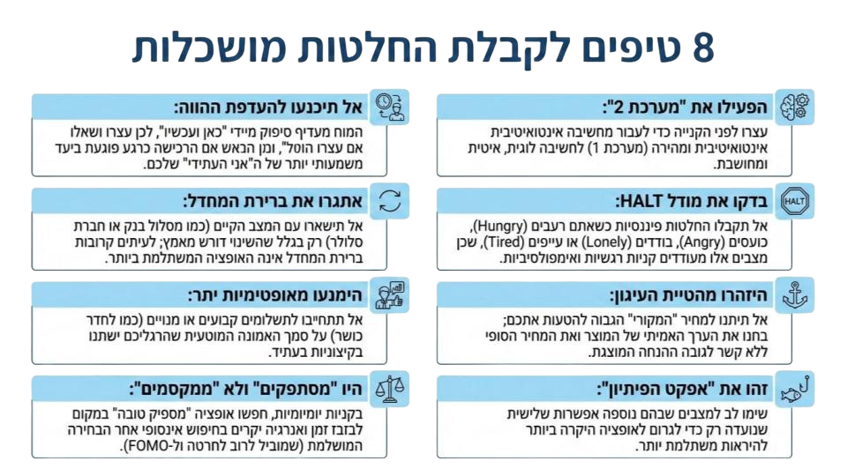
8 טיפים לקבלת החלטות מושכלות
הפעילו את "מערכת 2": עצרו לפני הקנייה כדי לעבור מחשיבה אוטומטית ומהירה (מערכת 1) לחשיבה לוגית, איטית ומחושבת.
בדקו את מודל HALT: אל תקבלו החלטות פיננסיות כשאתם רעבים (Hungry), כועסים (Angry), בודדים (Lonely) או עייפים (Tired), שכן מצבים אלו מעודדים קניות רגשיות ואימפולסיביות.
היזהרו מהטיית העיגון: אל תיתנו למחיר "המקורי" הגבוה להטעות אתכם; בחנו את הערך האמיתי של המוצר ואת המחיר הסופי ללא קשר לגובה ההנחה המוצגת.
זהו את "אפקט הפיתיון": שימו לב למצבים שבהם נוספה אפשרות שלישית שנועדה רק כדי לגרום לאופציה היקרה ביותר להיראות משתלמת יותר.
אל תיכנעו להעדפת ההווה: המוח מעדיף סיפוק מיידי "כאן ועכשיו", לכן עצרו ושאלו את עצמכם האם הבחירה הזו מקדמת אתכם, או אם הרכישה כרגע פוגעת ביעד משמעותי יותר של ה"אני העתידי" שלכם.
אתגרו את ברירת המחדל: אל תישארו עם המצב הקיים (כמו מסלול בנק או חברת סלולר) רק בגלל שהשינוי דורש מאמץ; לעיתים קרובות ברירת המחדל אינה האופציה המשתלמת ביותר.
הימנעו מאופטימיות יתר: אל תתחייבו לתשלומים קבועים או מנויים (כמו לחדר כושר) על סמך האמונה המוטעית שהרגליכם ישתנו בקיצוניות בעתיד.
היו "מסתפקים" ולא "ממקסמים": בקניות יומיומיות, חפשו אופציה "מספיק טובה" במקום לבזבז זמן ואנרגיה יקרים בחיפוש אינסופי אחר הבחירה המושלמת (שמוביל לרוב לחרטה ול-FOMO).

Slide 39
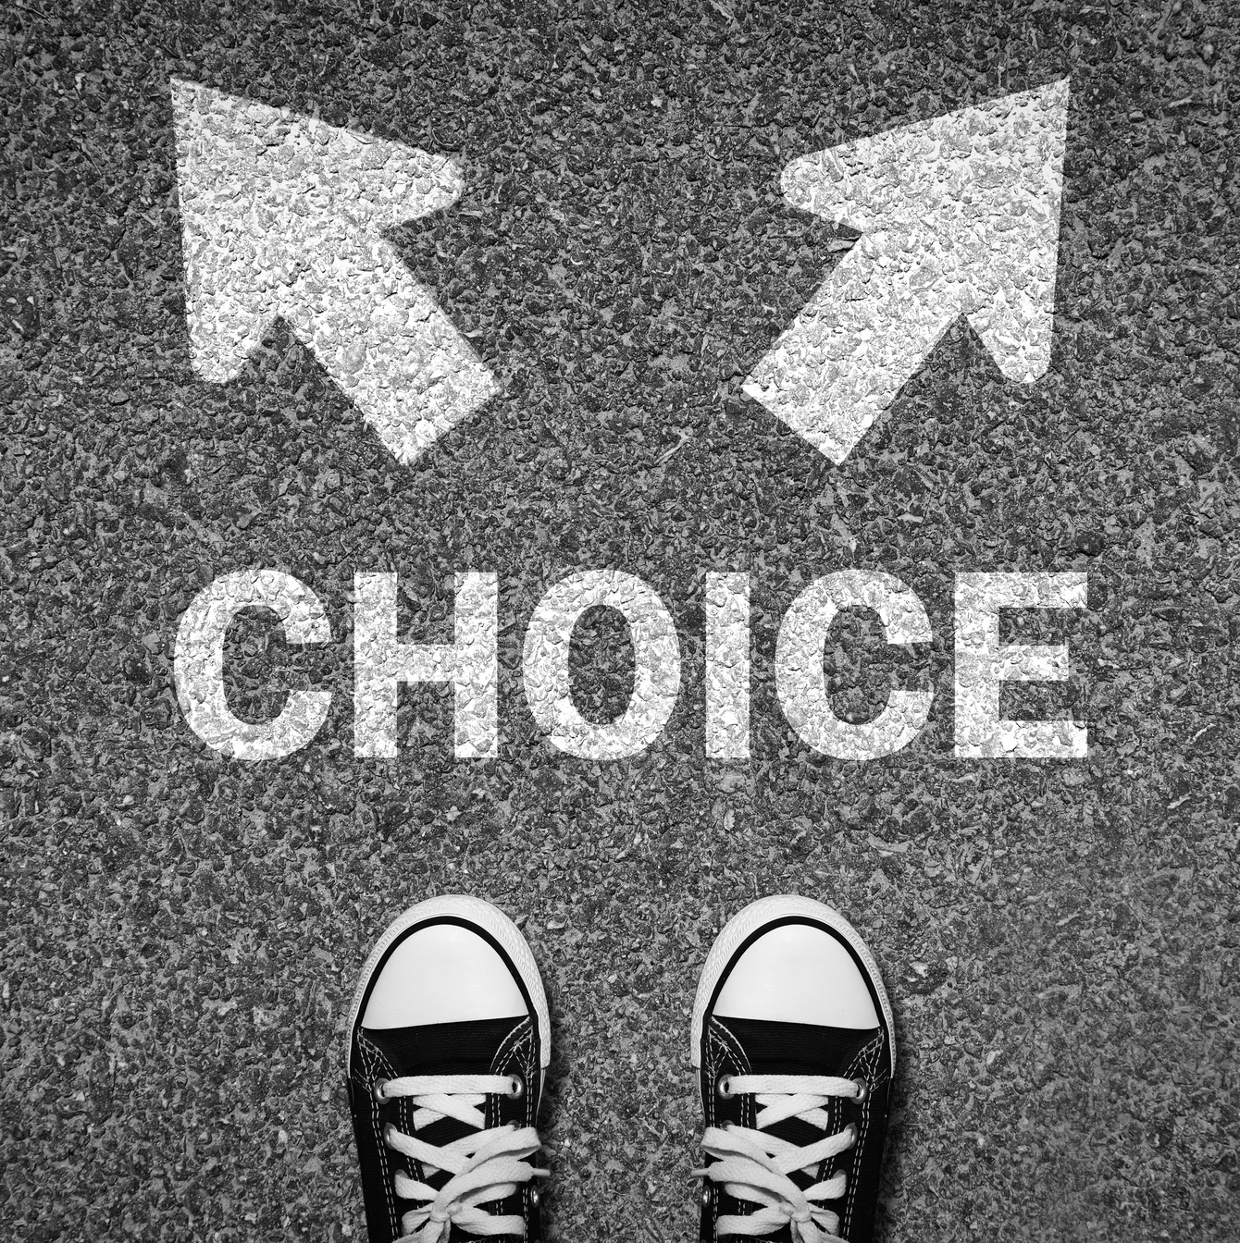
כעת ההחלטה בידיים שלכם:
האם לפעול במודע, או לתת להטיה להחליט במקומכם.

Slide 40

תודה!
צוות הדרכת
חינוך פיננסי

